Slide 1
Adult Bible Study Guide
Jul • Aug • Sep 2015
powerpoint presentation designed by claro ruiz vicente
http://clarovicente.weebly.com

Slide 2
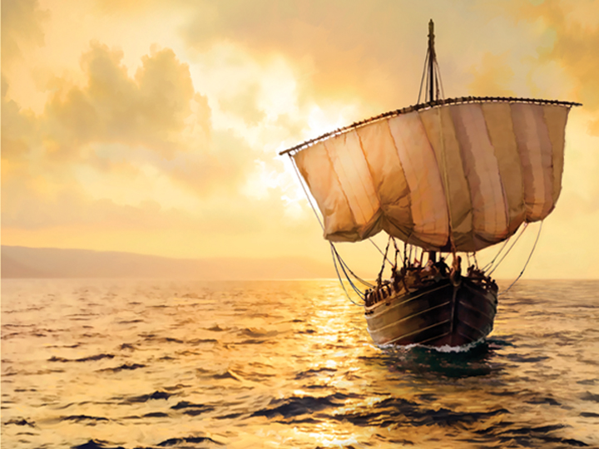
Biblical
Missionaries
Børge Schantz, Principal Contributor
Notes:
Mga Misyonero ng Biblia

Slide 3
Biblical Missionaries
Our Goal
We will look at mission first and foremost as God’s means for commu-nicating the gospel. Mission is a core part of God’s sovereign activity in the process of redeeming humanity.
We will study how God’s eternal purpose has been accomplished in the lives of individuals in the Bible whom He has used to be missionaries to the lost.
Notes:
Ang Ating Mithiin. Ating titingnan ang misyon, una’t pinakamahalaga bilang paraan ng Diyos para ipaabot ang ebanghelyo. Ang misyon ay isang buod na bahagi ng makapangyarihang gawain ng Diyos sa proseso ng pagtubos sa sangkatauhan. ¶ Ating pag-aaralan kung paano ang walang-hanggang layunin ng Diyos ay nagampanan sa buhay ng mga tao sa Biblia na ginamit Niya na maging mga misyonero sa nawaglit.

Slide 4
Biblical Missionaries
Contents
1 The Missionary Nature of God
2 Abraham: The First Missionary
3 The Unlikely Missionary 4 The Jonah Saga
5 Exiles as Missionaries 6 Esther and Mordecai
7 Jesus: The Master of Missions
8 Cross-Cultural Missions 9 Peter and the Gentiles
10 Philip as Missionary
11 Paul: Background and Call
12 Paul: Mission and Message
13 Must the Whole World Hear?
Notes:
Ika-12 liksyon

Slide 5
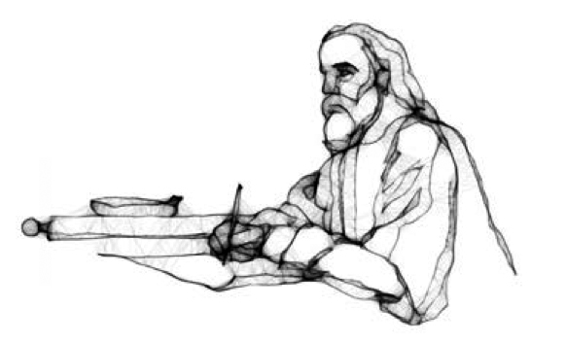
Biblical Missionaries
Lesson 11, September 19
Paul: Mission and Message
Notes:
Si Pablo: Misyon at Mensahe

Slide 6
Paul: Mission and Message
Key Text
Philippians 3:13, 14 NKJV
“Brethren, I do not count myself to have apprehended; but one thing I do, forgetting those things which are behind and reaching forward to those things which are behind and reaching forward to those things which are ahead, I press toward the goal for the prize of the upward call of God in Christ Jesus.”
Notes:
Susing Talata. “Mga kapatid, hindi ko pa inaaring naabot ko na, ngunit isang bagay ang ginagawa ko, nililimot ko ang mga bagay na nasa likuran, at tinutungo ang mga bagay na hinaharap, nagpapatuloy ako tungo sa mithiin para sa gantimpala ng dakilang pagtawag ng Diyos kay Cristo Jesus” (Filipos 3:13, 14, NKJV).

Slide 7
Paul: Mission and Message
Quick Look
1. Paul and People Groups (1 Corinthians 1:22-24)
2. Paul and the Law (Romans 3:31)
3. Paul and the Cross and Resurrection (1 Corinthians 2:2; 15:14, 18)
Notes:
1. Si Pablo at mga Grupo ng Tao (1 Corinto 1:22-14)
2. Si Pablo at ang Kautusan (Roma 3:31)
3. Si Pablo at ang Krus at Muling Pagkabuhay (1 Corinto 1:2:2; 15:14, 18)

Slide 8
Paul: Mission and Message
Initial Words
Paul’s 13 letters to the believers applied faith to their lives. He touched doctrinal, as well as practical, topics.
He counseled, encouraged, and admonished on matters of personal Christianity, relationships, and church life.
Nevertheless, throughout his letters
his main theme was “Jesus Christ and Him crucified” (1 Cor. 2:2, NKJV).
Notes:
Panimulang Salita. Ang 13 na liham ni Pablo sa mga mananampalataya ay ginamit ang pananampalataya sa kanilang buhay. Tinalakay niya ang doktrina gayundin ang mga praktikal na paksa. ¶ Nagpayo, nagpakas ng loob, at nagpaalaala sa mga bagay ng personal na Kristiyanidad, mga relasyon, at buhay-iglesya. ¶ Gayun pa man, sa buong mga liham niya ang kanyang pangunahing paksa ay “si Jesu-Cristo at siya na ipinako sa krus” (1 Corinto 2:2).

Slide 9
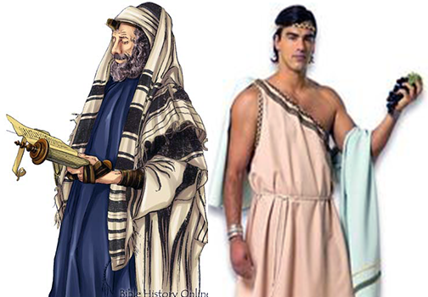
Paul: Mission and Message
1. Paul and People Groups
1 Corinthians 1:22-24 NKJV
“For Jews request a sign, and Greeks seek after wisdom; but we preach Christ crucified, to the Jews a stumbling block and to the Greeks foolishness, but to those who are called, both Jews and Greeks,
Christ the power of God and the wisdom of God”
Notes:
1. Si Pablo at mga Grupo ng Tao. “Sapagkat ang mga Judio ay humihingi ng mga tanda, at ang mga Griyego ay humahanap ng karunungan, subalit ipinangangaral namin ang Cristo na ipinako sa krus, na isang katitisuran sa mga Judio at kahangalan sa mga Hentil, ngunit sa kanila na mga tinawag, maging mga Judio at mga Griyego, ¶ si Cristo ang kapangyarihan ng Diyos at ang karunungan ng Diyos” (1 Corinto 1:22-24).

Slide 10
1. Paul and People Group
Greeks and Jews
Paul did not dismiss the cultural and spiritual heritage of his target peoples but used it as an entry point for proclaiming Christ crucified.
Those who desired signs found them
in the life and ministry of Jesus.
Those who wanted logical elegance and rationality found it in Paul’s arguments for the gospel message.
Notes:
Mga Griyego at Judio. Hindi pinawalang-halaga ni Pablo ang kultural at espirituwal na mana ng pinupuntirya niyang mga tao kundi ginamit ito bilang paraan ng pagpasok para sa pagpapahayag kay Cristong napako sa krus. ¶ Yung mga nagnais ng mga tanda ay nasumpungan ito sa buhay at ministeryo ni Jesus at sa unang iglesya. ¶ Yung gusto ang lohikal na kagandahan at pagkamakatwiran ay nasumpungan ito sa mga argumento ni Pablo para sa mensahe ng ebanghelyo.

Slide 11
1. Paul and People Group
Greeks and Jews
To Jews: history of Israel, linking Christ to David, and emphasizing the Old Testament prophecies pointing to Christ and foretelling His crucifixion and resurrection (Acts 13:16–41).
For Gentiles: God as Creator, Upholder, and Judge; the entry of sin into the world; salvation through Jesus Christ (Acts 14:15–17, 17:22–31).
Notes:
Sa mga Judio: kasaysayan ng Israel, ikinakapit si Cristo kay David, at idiniriin ang mga propesiya ng Lumang Tipan na nagtuturo kay Cristo at hinuhulaan ang Kanyang pagkapako sa krus at pagkabuhay na muli (Gawa 13:16–41). ¶ Para sa mga Hentil: ang Diyos bilang Manlalalang, Tagapagtanggol, at Hukom; ang pagpasok ng kasalanan sa daigdig; kaligtasan sa pamamagitan ni Jesu-Cristo (Gawa 14:15–17, 17:22–31).

Slide 12
1. Paul and People Group
Greeks and Jews
How Paul brought them to that knowledge depended upon the people to whom he was witnessing.
Notes:
Kung paano dinala sa kanila ni Pablo sa kaalamang ‘yon ay dumepende sa taong sinasaksihan niya.

Slide 13
1. Paul and People Group
Soldiers and Athletes
“Those who run in a race all run, but one receives the prize.... Run...that you obtain it” 1 Cor 9:24. “Endure hardship as a good soldier of Jesus Christ” 2 Tim 2:3.
Paul applied both soldiering and athletics to his life as a Christian missionary: “I have fought the good fight, I have finished the race, I have kept the faith” (2 Tim. 4:7, NIV).
Notes:
Mga Sundalo at Atleta. “Ang mga tumatakbo sa isang takbuhan ay tumatakbong lahat, ngunit iisa lang ang tumatanggap ng gantimpala.... Tumakbo...upang iyon ay inyong mapagwagian” 1 Corinto 9:24. “Makipagtiis ka ng mga kahirapan, gaya ng kawal ni Cristo Jesus” 2 Timoteo 2:3. ¶ Ginamit ni Pablo ang parehong pagsusundalo at palakasan sa kanyang buhay bilang isang Kristiyanong misyonero: “Nakipaglaban ako ng mabuting pakikipaglaban, natapos ko ang aking takbuhin, iningatan ko ang pananampalataya” (2 Timoteo 4:7).

Slide 14
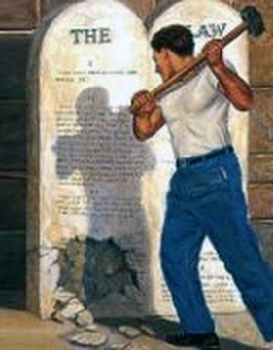
Paul: Mission and Message
2. Paul and the Law
Romans 3:31 NKJV
“Do we then make void the law through faith? Certainly not! On the contrary, we establish the law.”
Notes:
2. Si Pablo at ang Kautusan. “Pinawawalang-saysay ba natin ang kautusan sa pamamagitan ng pananampalataya? Huwag nawang mangyari; kundi pinagtitibay pa nga namin ang kautusan” (Roma 3:31).

Slide 15
2. Paul and the Law
Moral and Ceremonial
Paul endeavored to get his hearers and readers to understand that “law” carried several meanings.
Laws such as the Ten Commandments are in force for all people at all times. But Paul did not consider other kinds of laws in the Old Testament and in Jewish culture to be in force for Christians.
Notes:
Moral at Seremonyal. Sinikap ni Pablo na ipaunawa sa kanyang mga tagapakinig at mambabasa, sa kabila ng kultural na karanasan, na ang “kautusan” ay may ilang kahulugan. ¶ Ang mga kautusang gaya ng Sampung Utos ay ipinaiiral sa lahat ng tao sa lahat ng panahon. Ngunit ang ibang uri ng kautusan sa Lumang Tipan at sa kulturang Judio, ay hindi itinuring ni Pablo na ipinaiiral para sa mga Kristiyano.

Slide 16
2. Paul and the Law
Moral and Ceremonial
Paul used the word law to rules for religious ceremonies, civil law, health laws, and purification laws.
He wrote about being “under the law” (Rom 3:19) and “released from the law” (Rom 7:6, NIV); “law of sin” (vs 25), also “law [that] is holy”
(vs 12); the “law of Moses” (1 Cor 9:9), also the “law of God” (Rom 7:25).
Notes:
Ginamit ni Pablo ang salitang kautusan sa mga tuntunin para sa mga seremonyang pangrelihiyon, kautusang sibil, mga batas ng kalusugan, at kautusan ng paglilinis. ¶ Isinulat niya ang tungkol sa pagiging “nasa ilalim ng kautusan” (Roma 3:19) at “nakalagan sa kautusan” (Roma 7:6); “kautusan ng kasalanan” (Roma 7:25), isa ring “kautusan [na] banal” (Roma 7:12); ang “kautusan ni Moises” (1 Corinto 9:9), isa ring “kautusan ng Diyos” (Roma 7:25).

Slide 17
2. Paul and the Law
Moral and Ceremonial
Paul realized that the ceremonial laws, detailing how one approached God through priesthood, Hebrew sanctuary, and sacrifices, ceased to be valid after the Crucifixion.
They had served their purpose in their time but were now no longer needed.
Notes:
Napagtanto ni Pablo na ang mga kautusang seremonyal, denedetalye kung paano ang isa’y lumalapit sa Diyos sa pamamagitan ng pagkapari, Hebreong santuwaryo, at mga hain, ay tumigil na maging may bisa pagkatapos ng pagpapako kay Cristo sa krus. ¶ Nagamit na sa kanilang layon sa kanilang panahon ngunit ngayon ay hindi na kelangan.

Slide 18
2. Paul and the Law
Moral and Ceremonial
With the moral law expressed by the Ten Commandments, however, matters are different.
Having written against the practice of sin, Paul would not in any way have diminished the very law that defines what sin is.
Notes:
Sa moral na kautusan na inihayag sa pamamagitan ng Sampung Utos, ang mga bagay ay naiiba. ¶ Matapos sumulat laban sa pagsasagawa ng kasalanan, hindi sa anumang paraan pinahina ni Pablo ang mismong kautusang nagtatakda ng kung ano ang kasalanan.

Slide 19
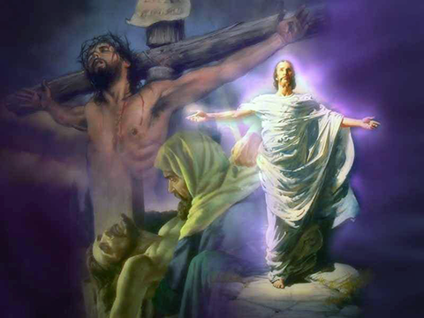
Paul: Mission and Message
3. Paul and the Cross and Resurrection
1 Corinthians 2:2; 15:14, 18 NKJV
“For I determine not to know anything among you except Jesus Christ and Him crucified.... And if Christ is not risen, then our preaching is empty and your faith is also empty. ...
Then also those who have fallen asleep in Christ have perished.”
Notes:
3. Si Pablo at ang Krus at Muling Pagkabuhay. “Sapagkat aking ipinasyang walang anumang malaman sa gitna ninyo, maliban na si Jesu-Cristo; at siya na ipinako sa krus. At kung si Cristo’y hindi muling binuhay, ang aming pangangaral ay walang kabuluhan, at ang inyong pananampalataya ay wala ring kabuluhan. ... ¶ Kung gayon, ang mga namatay kay Cristo ay napahamak” (1 Corinto 2:2; 15:14, 18).

Slide 20
3. Paul and the Cross and Resurrection
Crucial to the Gospel
Paul didn’t teach the Cross in a vacuum; instead, he taught it in the context of other teachings, as well;
and one of them, perhaps the one most intricately linked to the Cross, was the Resurrection, without which the Cross would have been in vain.
Notes:
Kritikal sa Ebanghelyo. Hindi itinuro ni Pablo ang Krus na hiwalay sa konteksto; sa halip, itinuro niya ito sa konteksto ng ibang mga katuruan din naman; ¶ at isa sa mga ito, marahil ang pinakalikas na nakaugnay sa Krus, ay ang muling pagkabuhay, na kung wala ito ay magiging walang kabuluhan ang Krus.

Slide 21
3. Paul and the Cross and Resurrection
Crucial to the Gospel
Paul emphasized repeatedly that:
1. Only God has immortality (1 Tim. 6:16).
2. Immortality is a gift from God to the saved (1 Thess. 4:16).
3. Death is a sleep until Christ returns (1 Thess. 4:13–15; 1 Cor. 15:6, 18, 20).
Notes:
Paulit-ulit idiniin Pablo na:
¶ 1. Ang Diyos lang ang may imortalidad (1 Timoteo 6:16).
¶ 2. Ang imortalidad ay isang regalo mula sa Diyos sa mga naligtas (1 Tesalonica 4:16).
¶ 3. Ang kamatayan ay isang pagtulog hanggang bumalik si Cristo (1 Tesalonica 4:13–15; 1 Corinto 15:6, 18, 20).

Slide 22
3. Paul and the Cross and Resurrection
Crucial to the Gospel
False teachings based on the false concept of the immortality of the soul:
reincarnation, praying to saints, veneration of ancestral spirits, an eternally burning hell, and New Age practices such as astral projection.
A true understanding of the Bible’s teaching on death is the only real protection against these deceptions.
Notes:
Mga maling katuruang nakabase sa maling konsepto ng imortalidad ng kaluluwa: ¶ Reinkarnasyon, panalangin sa mga santo, pagsamba sa mga espiritu ng ninuno, isang walang katapusang nag-aapoy na impiyerno, at maraming kaugaliang New Age gaya ng astral projection. ¶ Ang isang tunay na pagkaunawa ng katuruan ng Biblia tungkol sa kamatayan ang tunay lang na pananggalang laban sa mga pandarayang ito.

Slide 23
Paul: Mission and Message
Final Words
“Paul believed in teamwork. For him the close team constituted a church in miniature. He stressed the importance of setting a good example.
Dutiful yet loving relationships among team members became a pattern for the churches. The team also provided an ideal setting for the training of new evangelists and missionaries.
Notes:
Huling Pananalita. Naniniwala si Pablo sa pagtutulungang magkakasama. Para sa kanya ang isang malapit na grupo ay isang maliit na kopya ng iglesya. Idiniin niya ang kahalagahan ng paglalagay ng isang mabuting halimbawa. ¶ Ang masunurin subalit maibiging relasyon sa mga kaanib ng grupo ay naging padron para sa mga iglesya. Ang grupo ay naglagay din ng isang ulirang tagpuan para sa pagsasanay ng mga bagong ebanghelista’t misyonero.

Slide 24
Paul: Mission and Message
Presentation Record
1. Church SSL 19 Sep 15

